Slide 1

BÁO CÁO ĐỒ ÁN CUỐI KỲ
Môn học: CS519 - PHƯƠNG PHÁP LUẬN NCKH
Lớp: CS519.M11 - CS519.M11.KHCL
GV: PGS.TS. Lê Đình Duy
Trường ĐH Công Nghệ Thông Tin, ĐHQG-HCM

Slide 2
Phát triển Chatbot cho Học viện Giáo dục Chatbot Development for Educational Institute
Nguyễn Hoàng Hải - 18520701 Trần Đình Phú - 18521249 Dương Minh Khang - 18520883

Slide 3
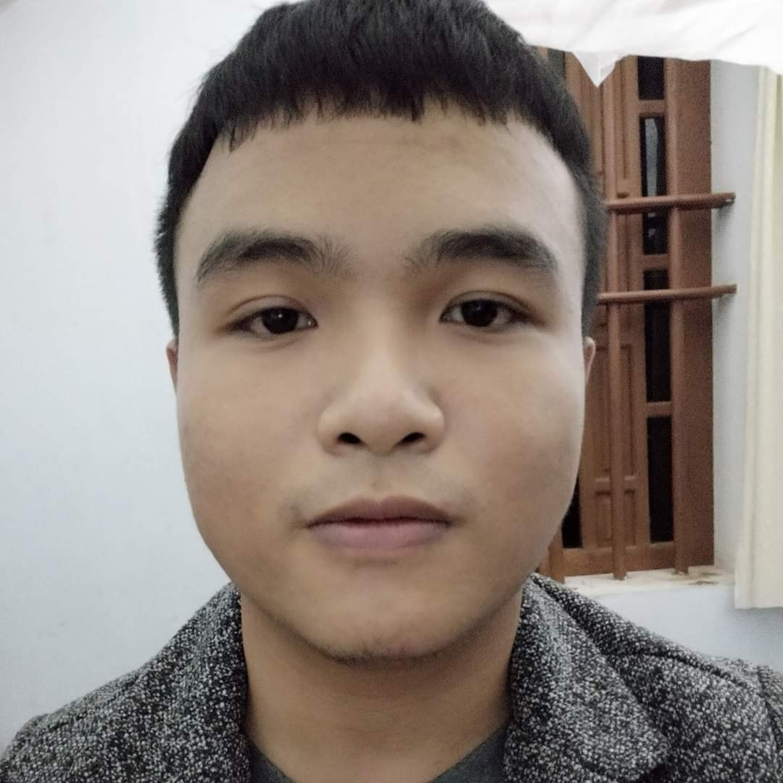


Tóm tắt
Lớp: CS519.M1.KHCL
Link Github của nhóm: https://github.com/longndh1105/CS519.M11.KHCL
Link YouTube video: https://youtu.be/9URcMI0gL4c
Ảnh + Họ và Tên của các thành viên :
Nguyễn Hoàng Hải
Trần Đình Phú
Dương Minh Khang

Slide 4
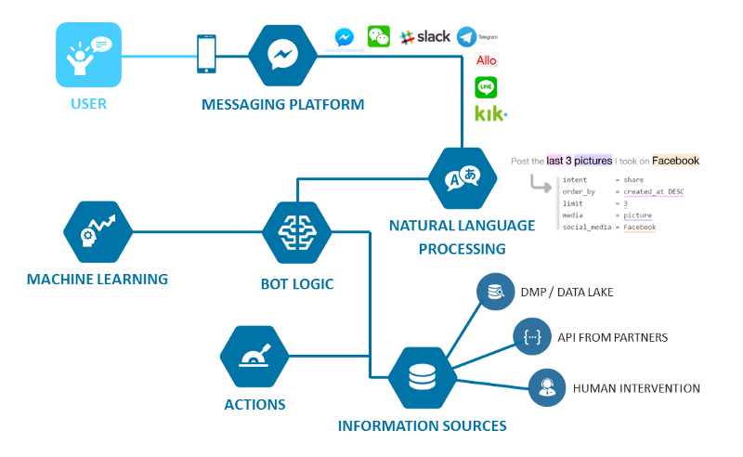
Giới thiệu
Chatbot là một phần mềm máy tính giúp phát triển cuộc trò chuyện với người dùng một cách tự nhiên. Sự phát triển không ngừng của Công nghệ thông tin và truyền thông đã làm cho trí thông minh phức tạp hơn. Các hệ thống Trí tuệ nhân tạo đang sử dụng các hoạt động của con người như thực hiện quyết định vào một thời điểm cụ thể, thực hiện các công việc hàng ngày, trả lời người dùng một cách nhanh chóng và giải quyết truy vấn theo cách giống như con người sẽ làm. Và vấn đề về tư vấn, giải đáp thắc mắc liên quan đến trường học cũng không ngoại lệ.

Slide 5
Mục tiêu
Tìm hiểu tổng quan về hệ thống Chatbot và một số framework cho xây dựng chatbot
Xây dựng bộ dữ liệu để phục vụ cho việc xây dựng hệ thống Chatbot giải quyết các vấn đề về tuyển sinh.
Xây dựng ứng dụng minh họa.

Slide 6
Nội dung và phương pháp
Để đạt được những mục tiêu, chúng tôi sẽ tiến hành nghiên cứu và tìm hiểu về:
Tổng quan về Chatbot, đặc biệt là kiến trúc thành phần của hệ thống Chatbot nhằm để hiểu rõ về nguyên lý hoạt động của nó.
Xây dựng bộ dữ liệu để phục vụ cho việc training chatbot sử dụng tensorflow.
Xây dựng ứng dụng minh họa.

Slide 7
Nội dung và phương pháp
Nội dung 1:Kiến trúc thành phần của hệ thống Chatbot

Slide 8
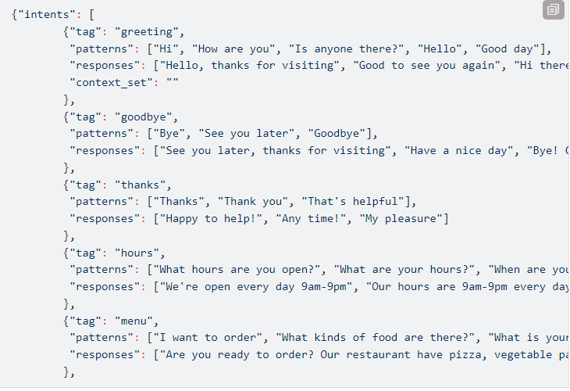
Nội dung và phương pháp
Nội dung 2: Xây dựng bộ dữ liệu để phục vụ cho việc training chatbot sử dụng tensorflow.
-Xác định các Tag, patterns và response để làm tài liệu training

Slide 9
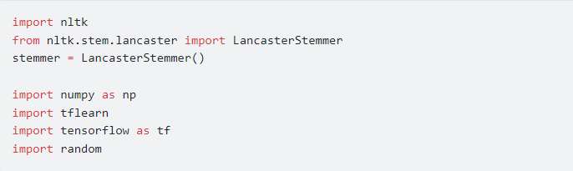

Nội dung và phương pháp
Nội dung 2: Xây dựng bộ dữ liệu để phục vụ cho việc training chatbot sử dụng tensorflow.
- Training model bằng TFLearn,
một High Level API của Tensorflow,
sử dụng python và các thư viện liên
quan đến NLP như tensorflow,
NLTK,...
Load training data

Slide 10
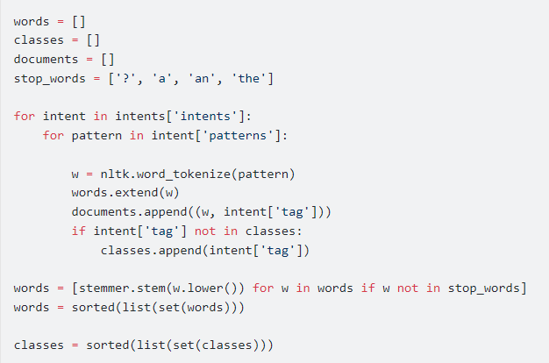
Nội dung và phương pháp
Nội dung 2: Xây dựng bộ dữ liệu để phục vụ cho việc training chatbot sử dụng tensorflow.
-Với intents.json vừa được đưa vào bộ training,
bạn cần tổ chức lại nó, Xác định cho công cụ của
bạn biết đâu là documents dùng để training, các từ,
các classes để phân lớp. Bạn nên sử dụng thêm bộ
công cụ của xử lý ngôn ngữ tự nhiên nltk để tiền
xử lý dữ liệu. Bộ công cụ này cho phép bạn thực hiện các quá trình tokenizer, POS stagging, word segmentation, remove stopword....

Slide 11
Nội dung và phương pháp
Nội dung 3. Xây dựng bộ dữ liệu phục vụ cho việc xây dựng chatbot Tư vấn tuyển sinh và Ứng dụng minh họa
Ở bước này chúng ta sẽ xây dựng hệ thống phản hồi của Chatbot, sử dụng intents model đã được training ở bước trên. Sau khi import các thư viện giống như bước training ở trên, Bạn cần un-pickle model và documents, cũng như cần phải load lại intents.json

Slide 12
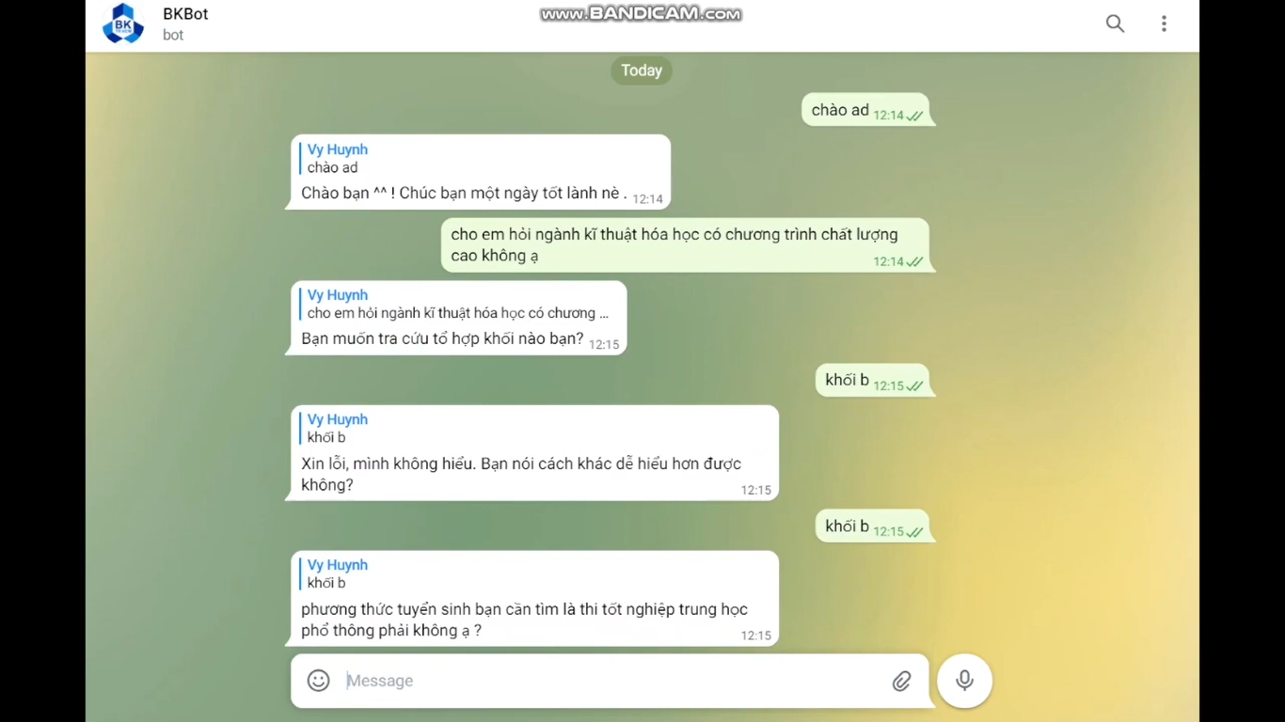
Kết quả mong đợi
Chatbot phản hồi được các yêu cầu từ người dùng một cách nhanh chóng và chính xác

Slide 13
Tài liệu tham khảo
Kumar Shivam; Khan Saud; Manav Sharma; Saurav Vashishth; Sheetal Patil , "Chatbot for College Website" in International Journal of Computing and Technology, June 2018.
Ms.Ch.Lavanya Susanna and R. Pratyusha, "COLLEGE ENQUIRY CHATBOT" in International Research Journal of Engineering and Technology (IRJET) on 3rd March 2020.
Guruswami Hiremath, Aishwarya Hajare, Priyanka Bhosale and Rasika Nanaware, “Chatbot for education system" in International Journal of Advance Research, Ideas and Innovations in Technology.
Johan Redström, Patricija Jaksetic and Peter Ljungstrand,"The ChatterBox" in RISE Research Institutes of Sweden.
Punith, Chaitra, Veeranna Kotagi , Chethana R M," Chatbot for Student Admission Enquiry" in Journal of Advancement in Software Engineering and Testing.
Emil Babu and Geethu Wilson,"CHATBOT FOR COLLEGE ENQUIRY" in International Journal of Creative Research Thoughts.

